Slide 1
Mikroprocesory
Architektura mikroprocesoru
opakování

Slide 2
Architektura mikroprocesoru
Mikroprocesor je synchronně pracující sekvenční logický obvod.
Obvykle se skládá se těchto částí:
  aritmeticko logická jednotka
  pracovní registry
  dekodér instrukcí
  řídící jednotka – řadič
  obvody rozhraní – sběrnice
Další části mohou být: vyrovnávací paměť, periferní obvody (analogové, digitální vstupy a výstupy), matematický koprocesor,...

Slide 3
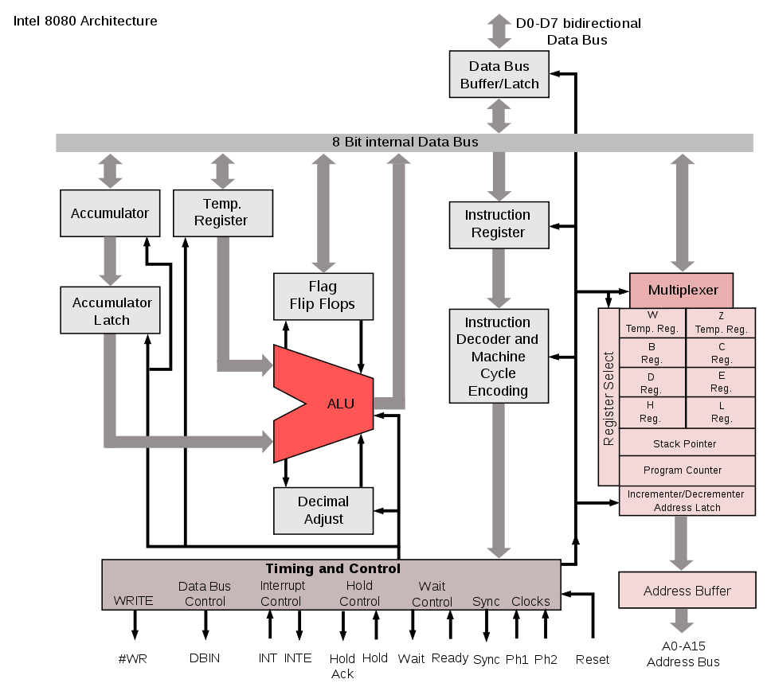
8080A

Slide 4
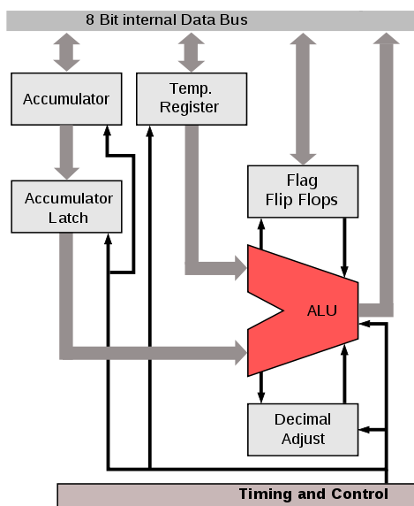
Aritmeticko logická jednotka - ALU
V ALU se realizují:
  Aritmetické operace: sčítání, odčítání, (násobení, dělení)
  Logické operace:
  AND, OR, XOR, NOT
  Další operace: cyklický posun vpravo či vlevo

Slide 5
Aritmeticko logická jednotka - ALU
Jedná se o kombinační logický obvod.
Na vstup ALU jsou přiváděny dvě čísla
ze záchytných registrů (Accumulator Latch
a Temp. Register).
Výstup ALU je přes sběrnice uložen do střadače (Accumulator).

Slide 6
Aritmeticko logická jednotka - ALU
Podle šířky ALU, sběrnic a pracovních registrů
se udává kolika bitový mikroprocesor je
(4, 8, 16, 32, 64 bitový).
Činnost ALU je dále ovlivňována pomocí příznaků (Flag).

Slide 7
Příznakový registr
Příznakový (stavový) registr - Flag (status) register
Skládá se z jednotlivých bitů, každý má svůj specifický význam.
Jednotlivé příznaky jsou zpravidla nastavovány na základě výsledků aritmetické či logické operace. Mohou být nastavovány i přímo instrukcí.
Příznaky pak mohou ovlivňovat další výpočty, mohou být otestovány v programu, případně použity pro řízení podmíněných skoků v programu.

Slide 8
Nejdůležitější příznaky
C (CY) – Cary (přetečení):
  Pokud při aritmetické operaci došlo k přenosu
  do vyššího řádu je nastaven na 1.
  Hodnota příznaku C může být použita při další aritmetické operaci.
S – Sign (znaménko):
  výsledek aritmetické operace záporný
Z – Zero (nulová hodnota):
  výsledek operace je nula

Slide 9
Nejdůležitější příznaky
AC (ACY) – Auxiliary Cary (pomocné přetečení):
  Pokud při aritmetické operaci došlo k přenosu
  z 3 do 4. bitu je nastaven na 1.
  Používá se pro desítkovou korekci jestliže je požadováno počítání v desítkové soustavě - BCD
P – Parity (parita):
  výsledek operace má lichý počet 1.
Další příznaky se liší podle jednotlivých typů mikroprocesorů.

Slide 11
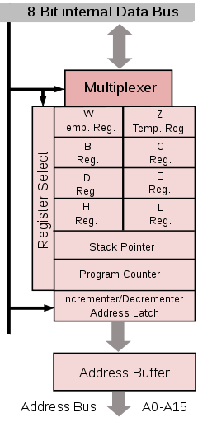
Pracovní registry
Slouží k ukládání a práci při aritmeticko logických operacích.
Jejich výhodou je velmi krátká doba přístupu (výrazně kratší než načtení dat z RAM).
Mikroprocesory mají různý počet registrů (od 6 do 512)
U mikroprocesorů RISC mohou být organizovány v bankách či sadách pro jednotlivé procesy.

Slide 12
Pracovní registry
Registry mohou být univerzální, značí se například:
  Písmeny: B, C, D, E,...
  Čísly: R0 – R127,...
Některé registry mohou mít speciální funkci:
  PC – Program Counter
  SP – Stack Pointer
Mikroprocesor může obsahovat
i pomocné registry které nejsou programátorovi přístupné (W, Z).

Slide 13
PC (Program Counter) – Programový čítač
Je v něm uložena adresa paměti, ze které se načítá další instrukce.
Po přečtení instrukce se jeho hodnota zvýší o 1.
Při instrukci skoku je přenastaven hodnotu odkazující na místo paměti s další instrukcí, která má být provedena po instrukci skoku.
Po Resetu je nastaven na předem definovanou hodnotu (zpravidla 0). Na této adrese musí být „zaváděcí“ program (často jen instrukce skoku na jiné místo v paměti).

Slide 14
SP (Stack pointer) – Ukazatel zásobníku
Zásobník slouží pro uložení některých dat:
  Návratová adresa při volání podprogramu.
  Při přerušení jsou do zásobníku uložena hodnota programového čítače, příznakového registru, případně další registry. Po ukončení programu přerušení budou hodnoty registrů obnoveny hodnotami ze zásobníku.
Zásobník je zpravidla umístěn na konci paměti, při uložení dat se hodnota ukazatele sníží, při přečtení se hodnota ukazatele zvýší.

Slide 16
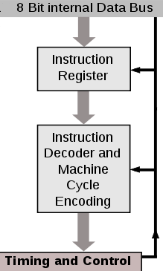
Registr a dekodér instrukce
Podle hodnoty programového čítače dojde k načtení instrukce z paměti do instrukčního registru.
Výkonnější mikroprocesory mohou mít místo jednoho instrukčního registru instrukční frontu, do které jsou načítány
z paměti instrukce
s předstihem (v době kdy například při výpočtu není potřeba vnější sběrnice).

Slide 17
Registr a dekodér instrukce
Dekodér instrukce:
  vyhodnotí kód instrukce.
  ve spolupráci s řadičem zajistí případné načtení operandů z paměti či
  z registrů.
  na základě dekódování instrukce provede řadič potřebné operace.

Slide 19
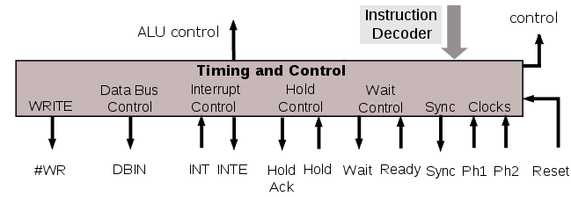
Řídící jednotka – řadič
Synchronizuje činnost jednotlivých částí mikroprocesoru:
  Řídí provádění operací v ALU.
  Zajišťuje přesuny dat po vnitřních sběrnicích.
  Pomocí vstupních a výstupních signálů zajišťuje komunikaci s externími pamětmi či periferiemi.

Slide 20
Řídící jednotka – řadič
Řadič je sekvenční logický obvod.
U některých mikroprocesorů je realizován čistě hardwarově, u některých mikroprocesorů je řešen jako programovatelný obvod:
  Jednotlivé instrukce jsou realizovány pomocí mikroprogramu.
  Výhodou je jednodušší konstrukce řadiče a také je možné do procesoru zavést zákaznické instrukce (například jako ovladač procesoru).
  Nevýhodou je nižší rychlost procesoru.

Slide 21
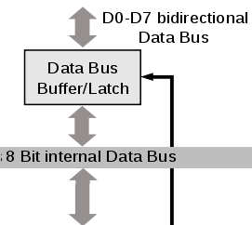
Obvody rozhraní – sběrnice
Mikroprocesory jsou vybaveny
datovou, adresní a řídící sběrnicí.
Datová sběrnice:
  slouží pro paralelní přenos dat
  mezi procesorem a pamětí či
  periferním zařízením
  je obousměrná, třístavová
  šířka datové sběrnice zpravidla odpovídá šířce ALU. (U některých mikroprocesorů je poloviční, pak je nutné načítat data „na dvakrát“).

Slide 22
Obvody rozhraní – sběrnice
Adresní sběrnice:
  slouží pro adresy v paměti či periferním zařízení.
  zpravidla je pouze výstupní
  (u některých mikroprocesorů z důvodů úspory vývodů pouzdra může být adresní sběrnice nebo její část multiplexována s datovou sběrnicí).
  šířka adresní sběrnice udává jak velký paměťový prostor lze mikroprocesorem přímo adresovat.
Řídící sběrnice:
  obsahuje jednotlivé signály pro řízení komunikace s pamětmi a externími zařízeními.

Slide 24
Instrukční cyklus
Instrukce jsou v mikroprocesoru prováděny
v několika krocích:
  Instruction fetch - vyzvednutí instrukce
  Decode - dekódování instrukce
  Read data - načtení operandů
  Execute - provedení instrukce
  Writeback - zápis výsledku

Slide 25
Instrukční cyklus
Instruction fetch IF - vyzvednutí instrukce
  Z adresy paměti, kam ukazuje programový čítač, je načtena instrukce do instrukčního registru.
  Po vyzvednutí instrukce je hodnota programového čítače zvýšena.
Decode DI - dekódování instrukce
  Instrukce je dekódována v dekodéru instrukcí

Slide 26
Instrukční cyklus
Read data RD - načtení operandů
  podle typu instrukce dojde k načtení dat
  do záchytných registrů na vstupech ALU:
    z registrů
    z paměti dat
    z paměti programu
    (konstanta která je součástí programu)
  Pozn.: Architektura 8080 předpokládá použít vždy jako jeden z operandů střadač.

Slide 27
Instrukční cyklus
Execute EX - provedení instrukce
  V aritmeticko logické jednotce je provedena požadovaná operace.
Writeback WB - zápis výsledku
  Výsledek na výstupu ALU je zapsán:
    do zvoleného registru
    do paměti dat

Slide 28
3
1
5
3
4
2

Slide 29
Instrukční cyklus - poznámky
Doba zpracování jednotlivých instrukcí se může lišit podle typu instrukce.
Moderní mikroprocesory (především RISC) umožňují zpracování více instrukcí najednou
Pipelining
cyklus | 1 | 2 | 3 | 4 | 5 | 6 | 7 | 8 | 9
Instrukce A | IF | DI | RD | EX | WB
Instrukce B |  | IF | DI | RD | EX | WB
Instrukce C |  |  | IF | DI | RD | EX | WB
Instrukce D |  |  |  | IF | DI | RD | EX | WB
Instrukce E |  |  |  |  | IF | DI | RD | EX | WB

